Slide 1
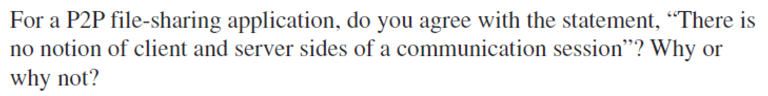
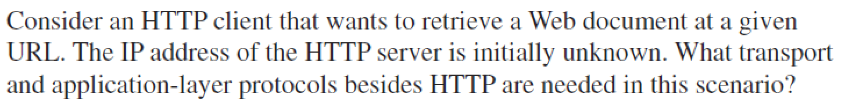
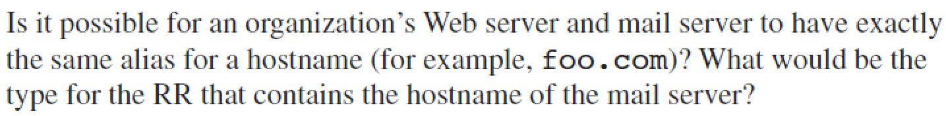
Chapter 2 Homework
习题
答：错误，在P2P文件分享应用中，接收文件的peer为client，发送文件的为server
答：TCP、DNS、 UDP
答：可以。同一组织的邮件服务器和Web服务器可以使用相同的主机名别名。RR记录类型为MX记录

Slide 2
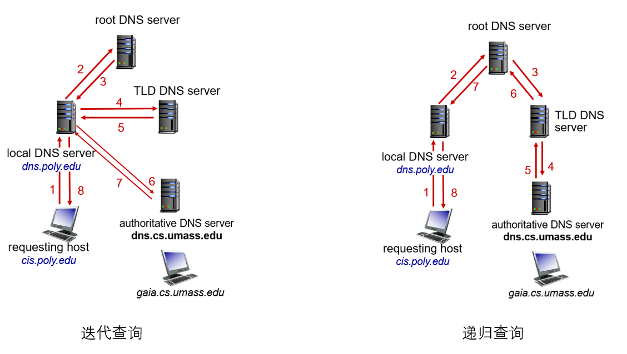
Chapter 2 Homework
习题
What is Authoritative DNS server? What is the difference between two types of DNS queries?
答：权威DNS服务器负责保存主机域名和对应IP地址的映射记录，即真正负责回答的DNS服务器。DNS查询包含迭代查询和递归查询两种，区别如下图所示。

Slide 3
Chapter 2 Homework
习题
What is the function of Cookies？ And how do they work？
答：Web应用程序使用cookie保存用户的相关信息，本质就是关联同一用户的多个事务，以实现购物车、个性化推荐、用户登录认证、用户追踪等目的。
cookie工作原理如图所示：用户使用浏览器第一次访问Amazon。当请求消息到达Amazon Web服务器时，该Web站点将产生一个唯一识别码，并以此作为索引在它的后端数据库中产生一个表项。接下来Amazon Web服务器用一个包含set-cookie:首部行的HTTP响应消息进行响应，其中set-cookie:首部行含有识别码。当用户的浏览器收到了该HTTP响应消息时，它会看到该set-cookie:首部。浏览器在它管理的特定cookie文件中添加一行，其中包含该服务器的主机名和set-cookie:首部中的识别码。当用户继续浏览Amazon网站时，每请求一个Web页面，其浏览器就会从它的cookie文件中获取这个网站的识别码，并放到HTTP请求消息的首部行中。用这种方式，Amazon服务器可以跟踪用户在该站点的所有活动。

Slide 4
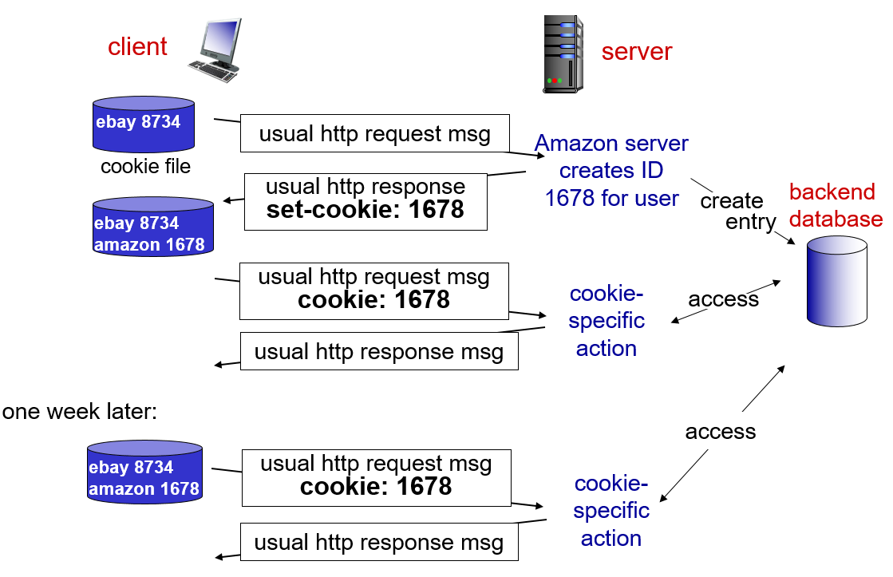
Chapter 2 Homework
习题
What is the function of Cookies？ And how do they work？

Slide 5
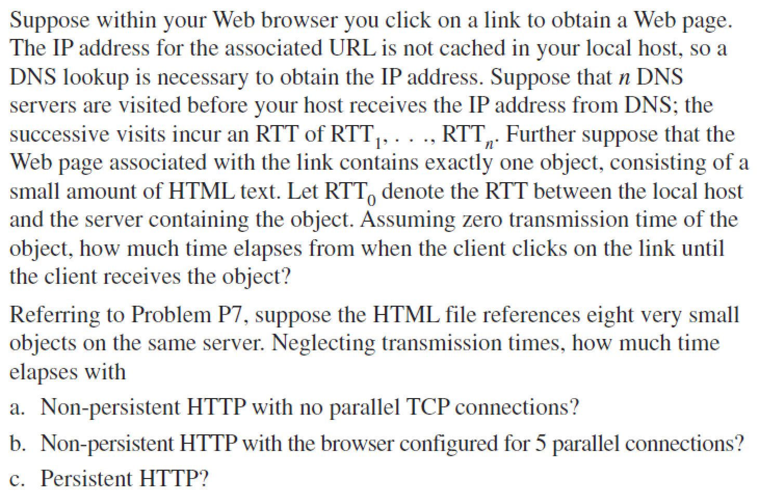
Chapter 2 Homework
习题

Slide 6
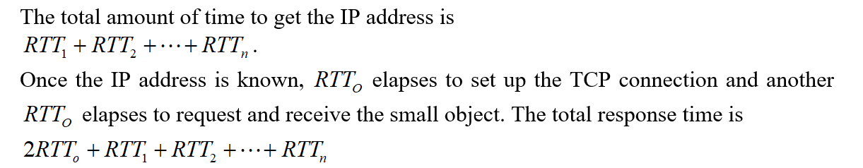
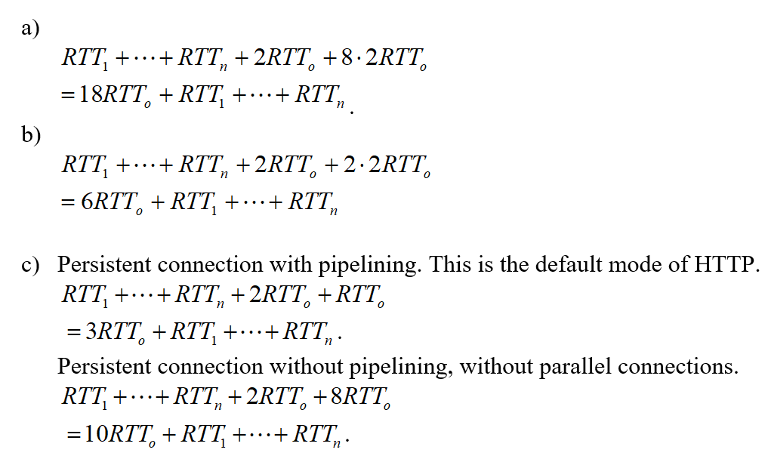
Chapter 2 Homework
习题
答: (1)
(2)

